Slide 1
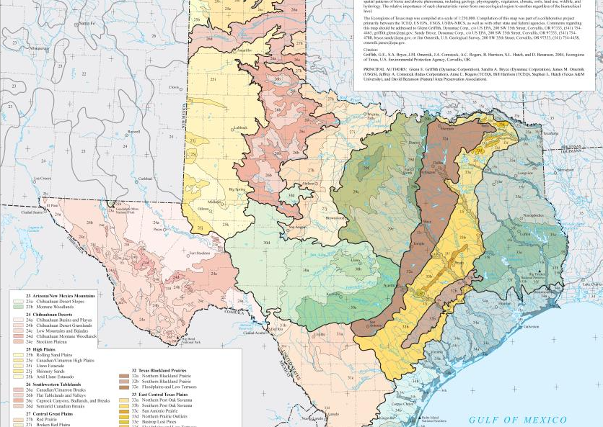
Unidad 1: Texas natural y su gente
Lección 3:
Vocabulario
Notes:
Griffith, G.E., S.A. Bryce, J.M. Omernik, J.A. Comstock, A.C. Rogers, B. Harrison, S.L. Hatch, et. al. Ecoregions of Texas, 2004; 1:250,000 scale. The Portal to Texas History.https://texashistory.unt.edu/ark:/67531/metapth1662408/.

Slide 2

Vocabulario
Calentamiento
https://education.texashistory.unt.edu

Slide 3





Calentamiento:
Sigue las instrucciones a continuación para completar tu calentamiento
Elige una palabra o frase popular de la jerga que tú y tus amigos usen, pero que un adulto podría no saber.
Defina el término, dé un antónimo, utilícelo en una oración completa y dibuje una representación visual del término que eligió.
Mientras espera que comience la clase, comparta sus respuestas con un compañero de hombro.
No complete el boleto de salida todavía.
https://education.texashistory.unt.edu

Slide 4
Calentamiento:
Compartir con la clase
Indicaciones: Use el ejemplo de raíz de oración a continuación para compartir su respuesta con la clase
“Elegí el palabra / frase __________.”
“Significa _____________.”
“Un antónimo para esto palabra / frase es _________.”
“La oración que creé es ______________”
“La imagen que dibujé es ____________________”
https://education.texashistory.unt.edu

Slide 5
Pregunta esencial
Cuáles son los términos clave que necesitamos saber para tener éxito en esta unidad?
https://education.texashistory.unt.edu

Slide 6
En la lección de hoy...
Lo haremos Identificar, definir y ejemplificar los términos clave de esta unidad.
Lo haré defina, dé un ejemplo, un antónimo y una imagen que represente cada término.
https://education.texashistory.unt.edu

Slide 7

Significativo (adj.)
La historia está llena de personas que hacen grandes cosas, cambiando el mundo para bien o para mal. A lo largo de la historia hay eventos históricos que dan forma al presente y cambian el futuro. La historia está llena de estos significativo cosas que influyen en el mundo de manera negativa y positiva.
Cuando discutimos el importancia de algo en la historia, estamos discutiendo por qué es importante. En esta unidad examinaremos a los primeros habitantes de Texas y cómo el medio ambiente de Texas jugó un papel significativo papel en sus vidas.
https://education.texashistory.unt.edu

Slide 8
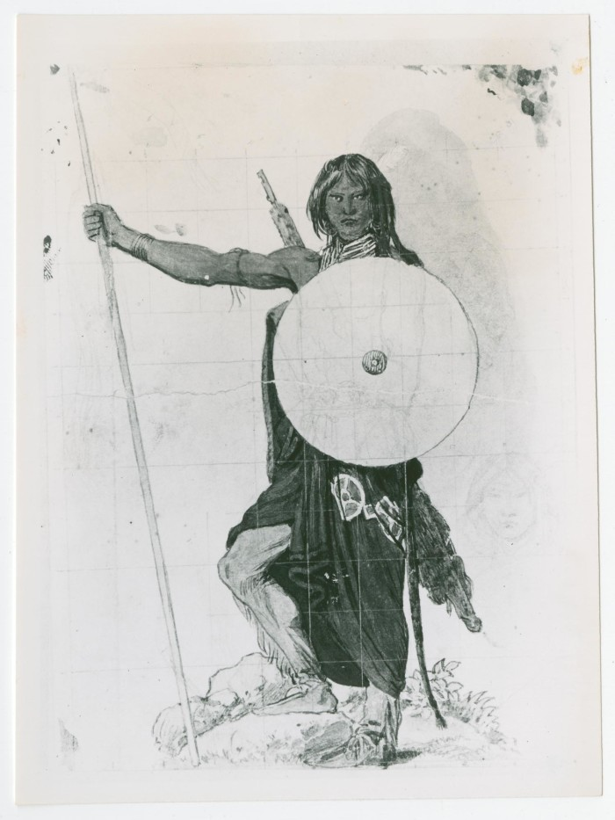
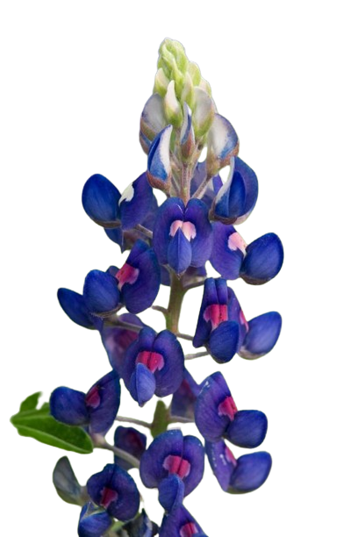
Indígena (adj.)
Una de las cosas por las que Texas es más conocido son las hermosas flores de bluebonnet que florecen en la primavera. Estas flores son originarias de Texas, lo que significa que son originarias de esta área.
Cuando las plantas o los animales se encuentran naturalmente en un lugar determinado, son nativos, o indígena a ese lugar. Esto también es cierto para las personas. Se considera que las primeras personas que existieron en Texas hace miles de años indígena, porque eran los habitantes originales de la tierra. Sus descendientes* a menudo continúan con elementos de su tradición indígena Cultura hoy.
*Descendants: People that came from their ancestors
https://education.texashistory.unt.edu
Notes:
Drawing of Man with Spear and Shield. Photograph, 16 x 12 cm (6.29921 x 4.72441 in.). The Portal to Texas History. https://texashistory.unt.edu/ark:/67531/metapth842676/.
Photograph of a bluebonnet in Jasper Texas. Photograph. Mallory Randy. The Portal to Texas History. [Bluebonnet in Jasper, Texas] - The Portal to Texas History (unt.edu)

Slide 9
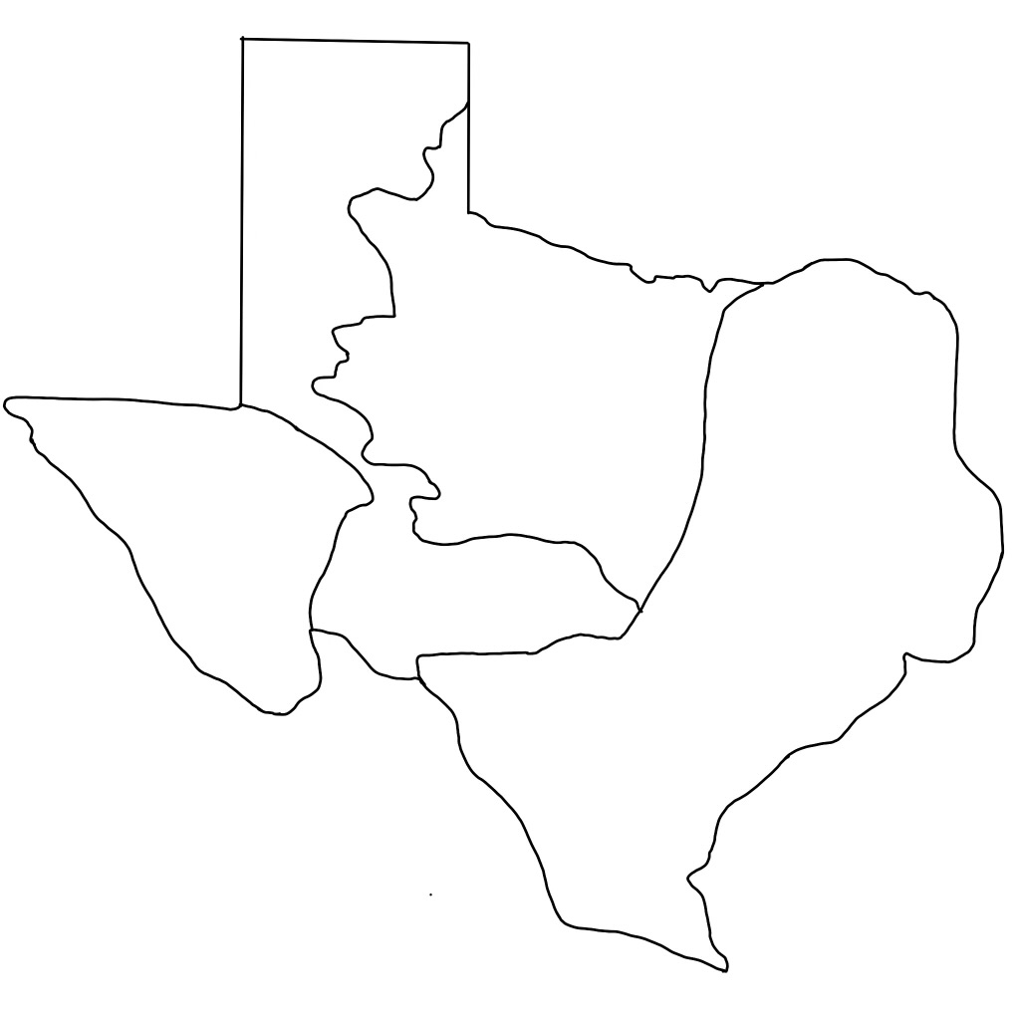
Región (n.)
Cuando estudiamos geografía, o la tierra y sus características, a menudo buscamos formas de organizar la tierra en función de sus características. Una forma de organizar la tierra es agrupando áreas de tierra con características similares en regiones.
Hay cuatro principales regiones en Texas. Estas cuatro regiones se dividen en función de la geografía, el clima, el medio ambiente y los recursos naturales típicos que se encuentran en la región.
Las montañas y cuencas región en occidente, por ejemplo, tiene un, árido* clima con montañas y un desierto, mientras que las llanuras costeras región En el este tiene un clima húmedo* con bosques y humedales.
*Árido: Seco *Húmedo: Mojado
Grandes Llanuras
N
W
E
S
Llanuras centrales del norte
Mountains and Basins
Coastal Plains
https://education.texashistory.unt.edu

Slide 10
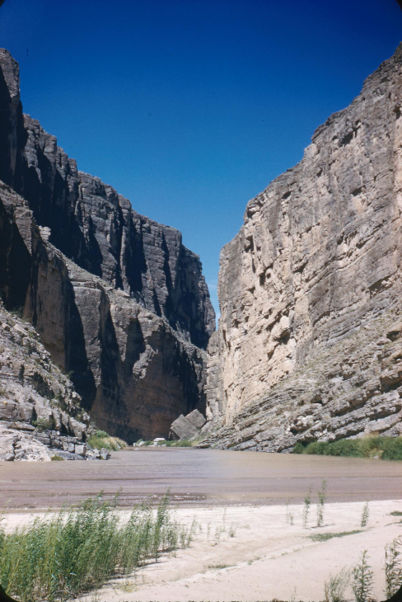
Característica geográfica física(n.)
La geografía es el estudio de la tierra y sus características. La geografía incluye examinar cómo la tierra afecta y es afectada por la actividad humana. Esta unidad se centra en la geografía de Texas y cómo afectó la vida de los pueblos indígenas que vivieron en esta área hace miles de años.
Para estudiar geografía con éxito, debemos estar familiarizados con el características geográficas físicas de la Texas. Características geográficas físicas son las características naturales de la superficie terrestre. Las características geográficas físicas de Texas incluyen diversas formas de relieve que incluyen desiertos, montañas, llanuras, bosques, lagos y pantanos. ¡Texas incluso cuenta con el segundo cañón más grande de los Estados Unidos!
*Diferente: diferente
El río Bravo entre dos paredes rocosas de un cañón
https://education.texashistory.unt.edu
Notes:
Streng, Evelyn Fielder. Rio Grande River in Santa Elena Canyon 2. 1951. Photograph, 35 mm. The Portal to Texas History. https://texashistory.unt.edu/ark:/67531/metapth860548/.

Slide 11
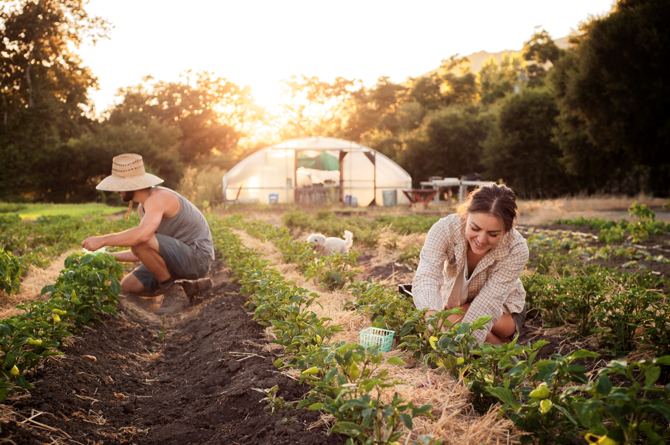
Agricultura (n.)
Una forma en que las personas obtienen alimentos y otros recursos es participando en agricultura. Cultivar cultivos como verduras, hierbas, algodón o arroz es una forma en que las personas satisfacen sus necesidades.
Muchas de las primeras personas de Texas dependían de agricultura para satisfacer sus necesidades también. Hace mil años no había tiendas de comestibles ni centros comerciales para ir a comprar frutas y verduras. Si la gente de Texas quería estos artículos, tenían que cultivarlos ellos mismos.
Tres cultivos comunes que a menudo cultivaban los indios americanos que vivían en el área que ahora es Texas eran el maíz, los frijoles y la calabaza. Estos tres cultivos crecieron tan bien juntos que la gente primitiva en Texas a menudo se refería a ellos como “las tres hermanas".
https://education.texashistory.unt.edu
Notes:
Image from PowerPoint Stock images

Slide 12
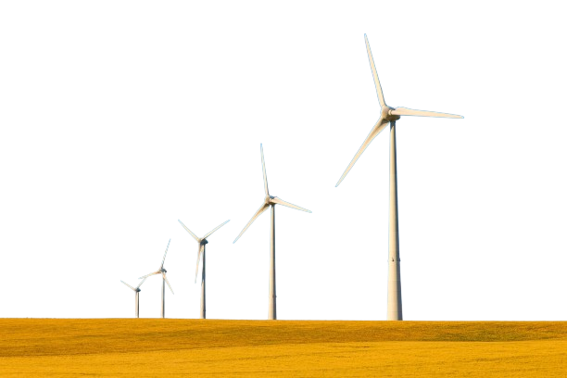
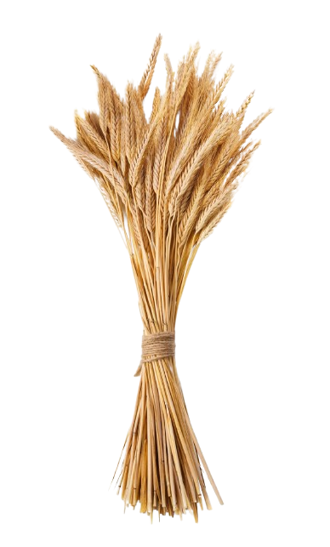

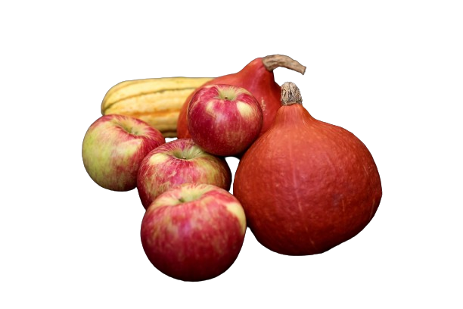
Recursos naturales(n.)
Recursos naturales están a nuestro alrededor en nuestra vida cotidiana. Algunos de ustedes pueden vivir en una casa hecha de madera o ladrillos. Probablemente haya viajado en un automóvil propulsado por aceite de gasolina. Puede comer frutas, verduras o carne para sus comidas. Es probable que beba agua, y si no lo hace, realmente debería hacerlo!
Recursos naturales son todos los artículos producidos por la tierra que las personas usan en sus vidas. Recursos naturales también se utilizan a menudo para económico* beneficio.
Los primeros indígenas que vivían en Texas dependían de la tierra y de su recursos naturales para comida, refugio, calor, ropa y muchas cosas más!
*Economic: related to the economy, or how people make and spend money
https://education.texashistory.unt.edu
Notes:
Images from PowerPoint stock images

Slide 13
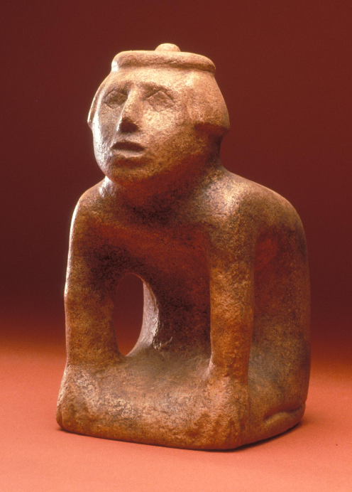
Cultura (n.)
La gente hace muchas cosas para sobrevivir. Nos alimentamos, bebemos agua, dormimos, usamos ropa para mantenernos calientes y vivimos en refugios para protegernos.
Sin embargo, no todo lo que hacemos es para sobrevivir. Hay muchas cosas que hacemos para entretenernos, belleza, moda o diversión, por nombrar algunas. Hacemos estas cosas debido a nuestros intereses, creencias e identidades. Son parte de nuestro cultura.
Un ejemplo de cultura en tu vida podría estar escuchando un cierto tipo de música o viendo y practicando deportes. Un ejemplo de los primeros cultura en Texas podría estar creando joyas con cuentas o pintando en rocas.
Una escultura creada por el pueblo Caddo del este de Texas hace más de 600 años.
https://education.texashistory.unt.edu
Notes:
Mallory, Randy. Sculpture in Caddo Mounds. July 2015. Photograph. The Portal to Texas History. https://texashistory.unt.edu/ark:/67531/metadc1980434/.

Slide 14
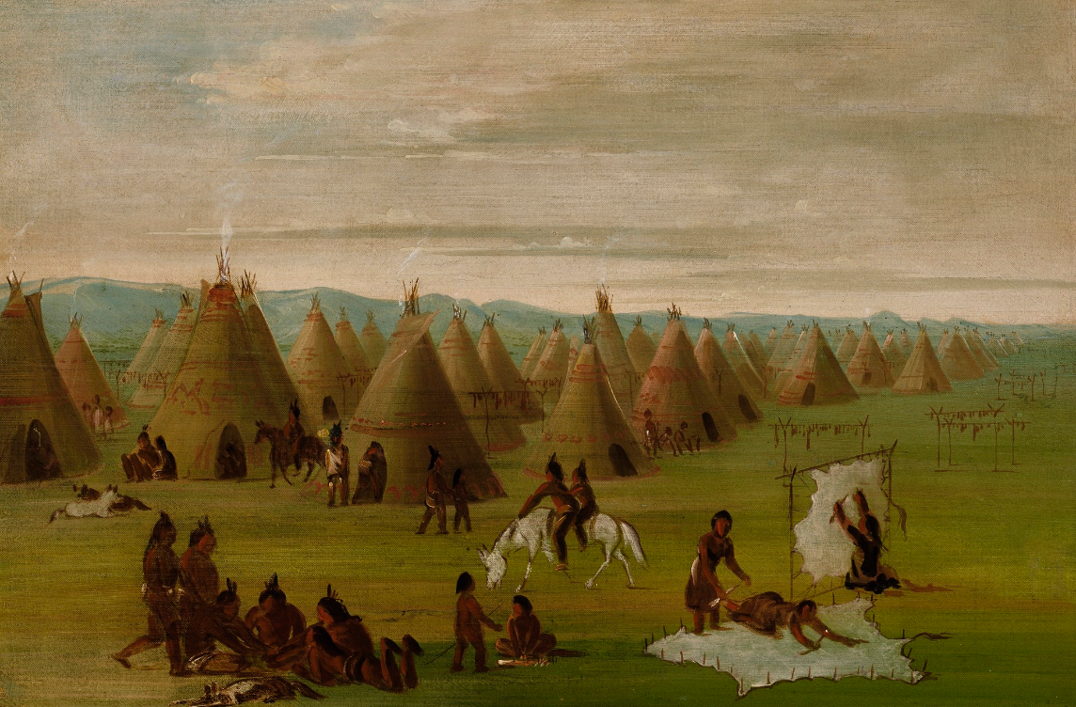
Nómada (adj.)
La vida de los primeros habitantes de Texas dependía completamente de la tierra que los rodeaba. La tierra en la que vivían influyó en la ropa que usaban, los refugios que construyeron y la comida que comieron.
Muchas tribus de indios americanos fueron nómada, moviéndose con frecuencia de un lugar a otro. Hay muchas razones por las que una tribu sería nómada. Algunas regiones de Texas no tienen buenos entornos para la agricultura. En estos casos, las tribus nómadas serían cazadores-recolectores, cazando animales como ciervos y bisontes, o recolectando bayas, nueces y raíces silvestres.
Las tribus de cazadores-recolectores como los comanches de las Grandes Llanuras o los karankawa de las llanuras costeras eran típicamente nómada, moviéndose a menudo para seguir sus fuentes de alimento y buscar recursos.
El pueblo comanche era nómadas que originalmente no vivían en Texas. Emigraron a Texas en la década de 1700. Se movían con frecuencia a través de las Grandes Llanuras como parte de su nómada modo de vida.
https://education.texashistory.unt.edu
Notes:
Mallory, Randy. Sculpture in Caddo Mounds. July 2015. Photograph. The Portal to Texas History. https://texashistory.unt.edu/ark:/67531/metadc1980434/.

Slide 15
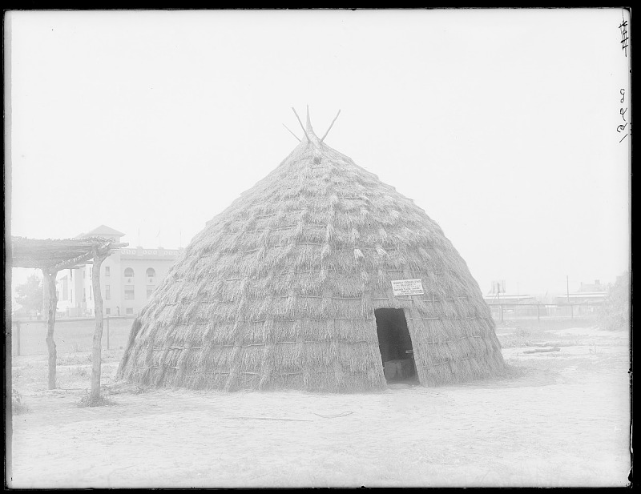
Sedentario (adj.)
Los primeros habitantes de Texas dependían de la tierra en la que vivían para satisfacer todas sus necesidades. La ropa que llevaban, los refugios que construían y la comida que comían provenían de la tierra y sus recursos.
En las regiones de Texas con suelo fértil y buen clima, las tribus podían participar en agricultura, o cultivos agrícolas. Los principales cultivos que cultivaban muchas tribus eran maíz, frijoles y calabazas. Estos tres cultivos crecieron tan bien juntos que se les conocía como "las tres hermanas".
Las tribus que participaban en la agricultura eran principalmente sedentario, Alojarse en un solo lugar, para cuidar sus granjas y cultivar sus cultivos. Los Caddo del este de Texas vivían en grandes y prósperos, sedentario comunidades agrícolas.
Sedentario tribus como los Caddo a menudo construían grandes casas permanentes. Las cabañas de paja como estas podrían tener 50 pies de alto y 60 pies de ancho. Varias familias vivirían dentro.
https://education.texashistory.unt.edu
Notes:
Carpenter, Charles H. Wichita Indian grass hut. Oklahoma. Hut exhibited at World's Fair, St Louis, Missouri. U. S. Indian School. 1904. National Museum of Natural History. https://www.si.edu/object/archives/components/sova-naa-photolot-89-8-ref1110.

Slide 16
Compartir con la clase
Indicaciones: Elija un período que haya completado para compartirlo con la clase.
“(Palabra / frase) medio______________.”
“Un ejemplo de (palabra / frase) de la lectura es _____________.”
https://education.texashistory.unt.edu

Slide 17
Boleto de salida
Indicaciones: Determine qué oración ejemplifica mejor cada término de vocabulario en los cuadros. Escriba la letra de la oración en el cuadro correcto debajo de las declaraciones.
https://education.texashistory.unt.edu

